Slide 1
一同高举神的名
希伯來書 1:4-14
Notes:
希伯来书1:1 神既在古时借着众先知多次多方地晓谕列祖， 2 就在这末世借着他儿子晓谕我们；又早已立他为承受万有的，也曾借着他创造诸世界。 3 他是神荣耀所发的光辉，是神本体的真像，常用他权能的命令托住万有。他洗净了人的罪，就坐在高天至大者的右边。 4 他所承受的名既比天使的名更尊贵，就远超过天使。 5 所有的天使，神从来对哪一个说“你是我的儿子，我今日生你”？又指着哪一个说“我要做他的父，他要做我的子”？ 6 再者，神使长子到世上来的时候[a]，就说：“神的使者都要拜他。” 7 论到使者，又说：“神以风为使者，以火焰为仆役。” 8 论到子却说：“神啊，你的宝座是永永远远的，你的国权是正直的。 9 你喜爱公义，恨恶罪恶，所以神，就是你的神，用喜乐油膏你，胜过膏你的同伴。” 天地都要灭没唯主永远长存 10 又说：“主啊，你起初立了地的根基，天也是你手所造的。 11 天地都要灭没，你却要长存；天地都要像衣服渐渐旧了。 12 你要将天地卷起来，像一件外衣，天地就都改变了；唯有你永不改变，你的年数没有穷尽。” 13 所有的天使，神从来对哪一个说“你坐在我的右边，等我使你仇敌做你的脚凳”？ 14 天使岂不都是服役的灵，奉差遣为那将要承受救恩的人效力吗？
诗篇 34:1大卫在亚比米勒面前装疯，被他赶出去，就作这诗。 1 我要时时称颂耶和华，赞美他的话必常在我口中。 2 我的心必因耶和华夸耀，谦卑人听见，就要喜乐。 3 你们和我当称耶和华为大，一同高举他的名。 4 我曾寻求耶和华，他就应允我，救我脱离了一切的恐惧。 5 凡仰望他的便有光荣，他们的脸必不蒙羞。 6 我这困苦人呼求，耶和华便垂听，救我脱离一切患难。 7 耶和华的使者在敬畏他的人四围安营，搭救他们。 投靠主者乃为有福 8 你们要尝尝主恩的滋味，便知道他是美善。投靠他的人有福了！ 9 耶和华的圣民哪，你们当敬畏他，因敬畏他的一无所缺。 10 少壮狮子还缺食忍饿，但寻求耶和华的，什么好处都不缺。 11 众弟子啊，你们当来听我的话，我要将敬畏耶和华的道教训你们。 12 有何人喜好存活，爱慕长寿，得享美福， 13 就要禁止舌头不出恶言，嘴唇不说诡诈的话。 14 要离恶行善，寻求和睦，一心追赶。 15 耶和华的眼目看顾义人，他的耳朵听他们的呼求。 16 耶和华向行恶的人变脸，要从世上除灭他们的名号。 17 义人呼求，耶和华听见了，便救他们脱离一切患难。 18 耶和华靠近伤心的人，拯救灵性痛悔的人。 19 义人多有苦难，但耶和华救他脱离这一切， 20 又保全他一身的骨头，连一根也不折断。 21 恶必害死恶人，恨恶义人的必被定罪。 22 耶和华救赎他仆人的灵魂，凡投靠他的必不致定罪。

Slide 2
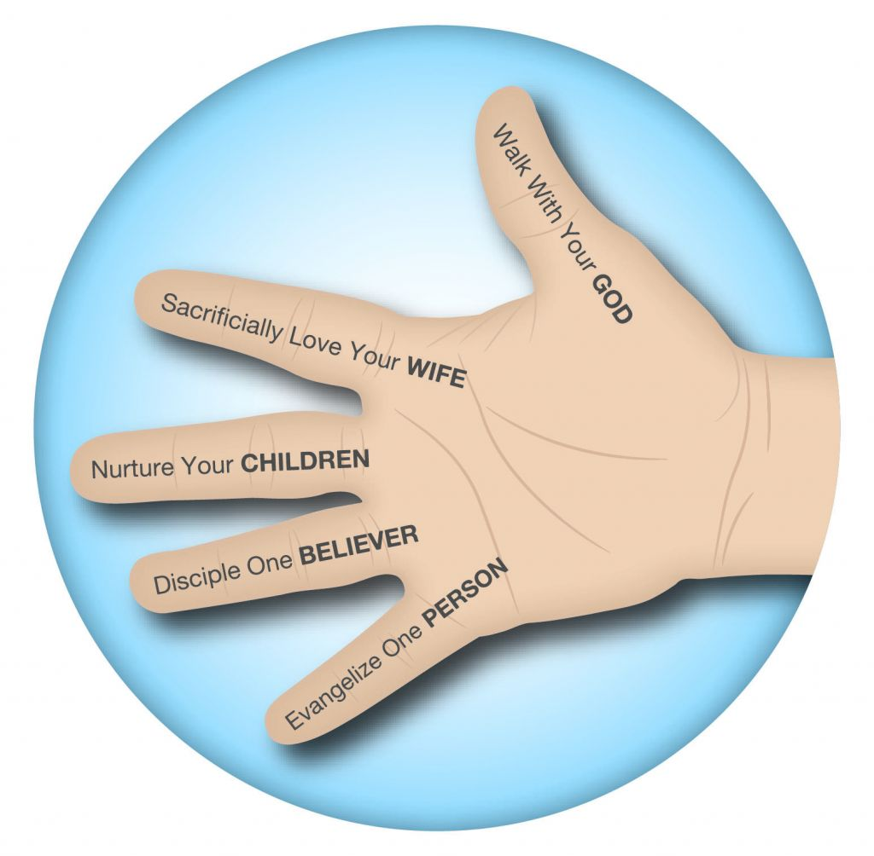

Slide 3
赏赐的是耶和华，
收取的也是耶和华。
耶和华的名是应当称颂的！
约伯记 1:21b

Slide 4
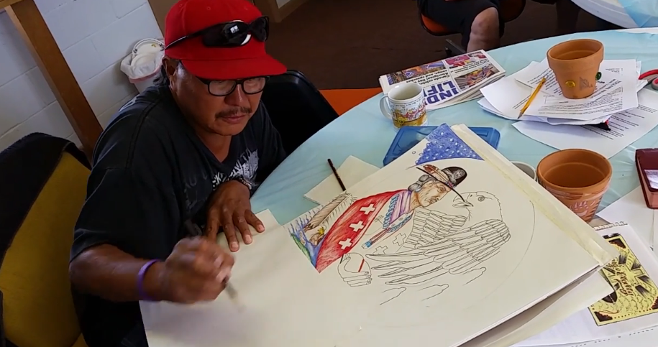
Notes:
馬太福音12:50 凡遵行我天父旨意的人,就是我的弟兄姊妹和母親了。

Slide 6
希伯来书1: 4 他所承受的名既比天使的名更尊贵，就远超过天使。 5 所有的天使，神从来对哪一个说
“你是我的儿子，我今日生你”？又指着哪一个说
“我要做他的父，他要做我的子”？ 6 再者，神使长子到世上来的时候，就说：“神的使者都要拜他。” 7 论到使者，又说：“神以风为使者，以火焰为仆役。” 8 论到子却说：“神啊，你的宝座是永永远远的，你的国权是正直的。 9 你喜爱公义，恨恶罪恶，所以神，就是你的神，用喜乐油膏你，胜过膏你的同伴。” 10 又说：“主啊，你起初立了地的根基，天也是你手所造的。 11 天地都要灭没，你却要长存；天地都要像衣服渐渐旧了。 12 你要将天地卷起来，像一件外衣，天地就都改变了；唯有你永不改变，你的年数没有穷尽。” 13 所有的天使，神从来对哪一个说“你坐在我的右边，等我使你仇敌做你的脚凳”？ 14 天使岂不都是服役的灵，奉差遣为那将要承受救恩的人效力吗？

Slide 7
回顾
有一晓谕：从基本起步，向前迈进
有一位神：大智若愚大巧若拙大勇若怯
有一新我：承认软弱；谦卑面对責備
我是否被他承受被他充满？
我是否悔改，信福音？
创造诸世界
第一次创造：神创造我，我却堕落
第二次创造：他洗净了人的罪。我是不是其中一员在基督里成为新造的人？
荣耀所发的光辉，本体的真像，托住万有
洗净谁的罪？谁把神的儿子钉在十字架？
信福音。今天，每一天，悔改，荣耀神。
Notes:
第六讲，耶稣洗净谁的罪？谁把神的儿子钉在十字架？是我，是我们。所以听众觉得扎心时，就问彼得我们当怎样？悔改，信福音，奉耶稣的名受洗，得赦免！（徒3:38） 徒3:19 所以，你们当悔改归正，使你们的罪得以涂抹，这样那安舒的日子就必从主面前来到， 20 主也必差遣所预定给你们的基督——耶稣降临。
诗篇51:4 我向你犯罪，唯独得罪了你，在你眼前行了这恶，以致你责备我的时候显为公义，判断我的时候显为清正。
当我们这么做的时候，说明什么？说明耶稣在地上虚己倒空降卑的使命完成了，他回到父那里去，而且被高举在父的右边，得本来就属于他的荣耀。荣耀究竟是怎样的呢？要按神的标准来。

Slide 8
希伯来书1:3
他洗净了人的罪，
就坐在高天至大者的右边。
大尊若卑
完成使命
执政掌权
荣耀再临
Notes:
诗篇 80:17 愿你的手扶持你右边的人，就是你为自己所坚固的人子
109:31 Chinese Union Version Modern Punctuation (Simplified) 因为他必站在穷乏人的右边，要救他脱离审判他灵魂的人
110:1 Chinese Union Version Modern Punctuation (Simplified) [ 颂主秉王之权 ] 大卫的诗。 耶和华对我主说：“你坐在我的右边，等我使你仇敌做你的脚凳。”
110:5 Chinese Union Version Modern Punctuation (Simplified) 在你右边的主，当他发怒的日子，必打伤列王。
121:5 Chinese Union Version Modern Punctuation (Simplified) 保护你的是耶和华，耶和华在你右边荫庇你。
徒7:

Slide 9
Notes:
馬太福音12:50 凡遵行我天父旨意的人,就是我的弟兄姊妹和母親了。

Slide 10
一同高举神的名！
时间 | 性质 | 耶稣 | 天使、人
普时 | 本体 | 儿子 | 仆人
（现在） |  | 神 | 人
过去 | 工作 | 主，创造 | 仆，被造
将来 | 地位 | 被拜 | 敬拜
Notes:
尊贵的名
拯救的名
唯一拯救的名
徒4:12
Why pray？（Can’t you watch with me for one hour?）George Murray @CIU chapel
We must pray
We must pray with Christ
We must pray with Christ for one hour
We are commanded to pray
Jesus prays and we are to be like Jesus praying
Prayer keeps us away from temptation
Prayer indicates that we are relying on God
Prayer is the means that God uses to bless us

Slide 11
一同高举神的名！
时间 | 性质 | 耶稣的名
普时 | 本体 | 儿子，神，山寨，磐石，中保，安慰者，光，道路，真理，生命，自有永有，以马内利，大祭司
（现在）
过去 | 工作 | 主，创造，救主，耶稣，人子
将来 | 地位 | 被拜，审判者，王，基督，头
Notes:
房角石 ：（以弗所書 2:20 ）
首生的，在一切被造的以先 ：（歌羅西書 1:15 ）
他是萬有之首。 教會之首 ：（以弗所書 1:22 ； 4:15 ； 5:23 ） – 耶穌基督，
聖潔者 ：（使徒行傳 3:14 ；詩篇 16:10 ）
審判者 ：（使徒行傳 10:42 ；提摩太后書 4:8 ）
萬王之王、萬主之主 ：（提摩太前書 6:15 ；啟示錄 19:16 ）
世界的光 ：（約翰福音 8:12 ）
和平的君 ：（以賽亞書 9:6 ）
神的兒子 ：（路加福音 1:35 ；約翰福音 1:49 ）
“父獨生子”（約翰福音 1:14 ）。 “神的兒子”在新約中用了 42 次，肯定了基督的神性。
人子 ： （約翰福音 5:27 ） – 用以與“神的兒子”相對比，這個詞肯定了與基督的神性同時並存的他的人性。
道 ：（約翰福音 1:1 ；約翰一書 5:7-8 ）
神之道 ：（啟示錄 19:12-13 ）
生命之道 ：（約翰一書 1:1 ）
阿拉法和俄梅戛 ： （啟示錄 1:8 ； 22:13 ）
以馬內利 ：（以賽亞書 9:6 ；馬太福音 1:23 ）
自有 ：（約翰福音 8:58 ，與出埃及記 3:14 ）
萬有的主 ：（使徒行傳 10:36 ）。 真神 ：（約翰一書 5:20 ） 為我們信心創始成終的耶穌 ：（希伯來書 12:2 ） – 拯救通過神所賜的信得以完成（以弗所書 2:8-9 ）生命的糧 ：（約翰福音 6:35 ； 6:48 ） 新郎 ：（馬太福音 9:15 ）。 拯救者 ：（羅馬書 11:26 ）。 好牧人 ：（約翰福音 10:11,14 ） 。 大祭司 ：（希伯來書 2:17 ） 。 神的羔羊 ：（約翰福音 1:29 ） 。 中保 ：（提摩太前書 2 ： 5 ） 。 磐石 ： （哥林多前書 10:4 ） 復活和生命 ：（約翰福音 11:25 ） 。 救主 ：（馬太福音 1:21 ；路加福音 2:11 ）。 真葡萄樹 ：（約翰福音 15:1 ） 。 道路、真理、生命

Slide 12
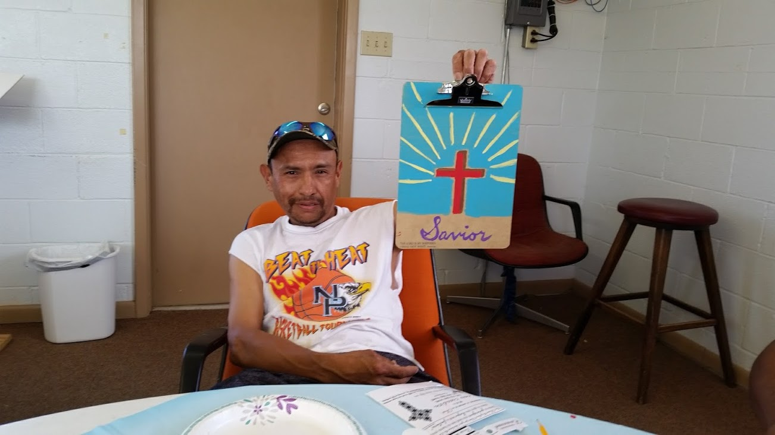
Notes:
問題：耶穌的不同名字和稱呼是什麼？ 回答： 聖經里基督的名字和稱呼大約有 200 個。 以下是一些比較重要的，按照反映基督的本質、他在神的三位一體中的位置和他為我們在世上做的工這三個部分排列。
基督的本質 房角石 ：（以弗所書 2:20 ）
首生的，在一切被造的以先 ：（歌羅西書 1:15 ）
他是萬有之首。 教會之首 ：（以弗所書 1:22 ； 4:15 ； 5:23 ） – 耶穌基督，
聖潔者 ：（使徒行傳 3:14 ；詩篇 16:10 ）
審判者 ：（使徒行傳 10:42 ；提摩太后書 4:8 ）
萬王之王、萬主之主 ：（提摩太前書 6:15 ；啟示錄 19:16 ）
世界的光 ：（約翰福音 8:12 ）
和平的君 ：（以賽亞書 9:6 ）
神的兒子 ：（路加福音 1:35 ；約翰福音 1:49 ）
“父獨生子”（約翰福音 1:14 ）。 “神的兒子”在新約中用了 42 次，肯定了基督的神性。
人子 ： （約翰福音 5:27 ） – 用以與“神的兒子”相對比，這個詞肯定了與基督的神性同時並存的他的人性。
道 ：（約翰福音 1:1 ；約翰一書 5:7-8 ）
神之道 ：（啟示錄 19:12-13 ）
生命之道 ：（約翰一書 1:1 ）
阿拉法和俄梅戛 ： （啟示錄 1:8 ； 22:13 ）
以馬內利 ：（以賽亞書 9:6 ；馬太福音 1:23 ）
自有 ：（約翰福音 8:58 ，與出埃及記 3:14 ）
萬有的主 ：（使徒行傳 10:36 ）。 真神 ：（約翰一書 5:20 ） 為我們信心創始成終的耶穌 ：（希伯來書 12:2 ） – 拯救通過神所賜的信得以完成（以弗所書 2:8-9 ）生命的糧 ：（約翰福音 6:35 ； 6:48 ） 新郎 ：（馬太福音 9:15 ）。 拯救者 ：（羅馬書 11:26 ）。 好牧人 ：（約翰福音 10:11,14 ） 。 大祭司 ：（希伯來書 2:17 ） 。 神的羔羊 ：（約翰福音 1:29 ） 。 中保 ：（提摩太前書 2 ： 5 ） 。 磐石 ： （哥林多前書 10:4 ） 復活和生命 ：（約翰福音 11:25 ） 。 救主 ：（馬太福音 1:21 ；路加福音 2:11 ）。 真葡萄樹 ：（約翰福音 15:1 ） 。 道路、真理、生命 ：（約翰福音 14:6 ） – 耶穌是通向神的唯一道路，謊言世界裡的唯一真理，永恆生命的唯一真正源泉。 無論是在現時還是永恆意義上，他都代表所有三個方面。

Slide 13
一同高举神的名！
时间 | 性质 | 耶稣
普时 | 本体 | 配得服侍
（现在）
过去 | 工作 | 示范服侍
将来 | 地位 | 接受服侍
Notes:
房角石 ：（以弗所書 2:20 ）
首生的，在一切被造的以先 ：（歌羅西書 1:15 ）
他是萬有之首。 教會之首 ：（以弗所書 1:22 ； 4:15 ； 5:23 ） – 耶穌基督，
聖潔者 ：（使徒行傳 3:14 ；詩篇 16:10 ）
審判者 ：（使徒行傳 10:42 ；提摩太后書 4:8 ）
萬王之王、萬主之主 ：（提摩太前書 6:15 ；啟示錄 19:16 ）
世界的光 ：（約翰福音 8:12 ）
和平的君 ：（以賽亞書 9:6 ）
神的兒子 ：（路加福音 1:35 ；約翰福音 1:49 ）
“父獨生子”（約翰福音 1:14 ）。 “神的兒子”在新約中用了 42 次，肯定了基督的神性。
人子 ： （約翰福音 5:27 ） – 用以與“神的兒子”相對比，這個詞肯定了與基督的神性同時並存的他的人性。
道 ：（約翰福音 1:1 ；約翰一書 5:7-8 ）
神之道 ：（啟示錄 19:12-13 ）
生命之道 ：（約翰一書 1:1 ）
阿拉法和俄梅戛 ： （啟示錄 1:8 ； 22:13 ）
以馬內利 ：（以賽亞書 9:6 ；馬太福音 1:23 ）
自有 ：（約翰福音 8:58 ，與出埃及記 3:14 ）
萬有的主 ：（使徒行傳 10:36 ）。 真神 ：（約翰一書 5:20 ） 為我們信心創始成終的耶穌 ：（希伯來書 12:2 ） – 拯救通過神所賜的信得以完成（以弗所書 2:8-9 ）生命的糧 ：（約翰福音 6:35 ； 6:48 ） 新郎 ：（馬太福音 9:15 ）。 拯救者 ：（羅馬書 11:26 ）。 好牧人 ：（約翰福音 10:11,14 ） 。 大祭司 ：（希伯來書 2:17 ） 。 神的羔羊 ：（約翰福音 1:29 ） 。 中保 ：（提摩太前書 2 ： 5 ） 。 磐石 ： （哥林多前書 10:4 ） 復活和生命 ：（約翰福音 11:25 ） 。 救主 ：（馬太福音 1:21 ；路加福音 2:11 ）。 真葡萄樹 ：（約翰福音 15:1 ） 。 道路、真理、生命

Slide 14
一同高举神的名！
Notes:
房角石 ：（以弗所書 2:20 ）
首生的，在一切被造的以先 ：（歌羅西書 1:15 ）
他是萬有之首。 教會之首 ：（以弗所書 1:22 ； 4:15 ； 5:23 ） – 耶穌基督，
聖潔者 ：（使徒行傳 3:14 ；詩篇 16:10 ）
審判者 ：（使徒行傳 10:42 ；提摩太后書 4:8 ）
萬王之王、萬主之主 ：（提摩太前書 6:15 ；啟示錄 19:16 ）
世界的光 ：（約翰福音 8:12 ）
和平的君 ：（以賽亞書 9:6 ）
神的兒子 ：（路加福音 1:35 ；約翰福音 1:49 ）
“父獨生子”（約翰福音 1:14 ）。 “神的兒子”在新約中用了 42 次，肯定了基督的神性。
人子 ： （約翰福音 5:27 ） – 用以與“神的兒子”相對比，這個詞肯定了與基督的神性同時並存的他的人性。
道 ：（約翰福音 1:1 ；約翰一書 5:7-8 ）
神之道 ：（啟示錄 19:12-13 ）
生命之道 ：（約翰一書 1:1 ）
阿拉法和俄梅戛 ： （啟示錄 1:8 ； 22:13 ）
以馬內利 ：（以賽亞書 9:6 ；馬太福音 1:23 ）
自有 ：（約翰福音 8:58 ，與出埃及記 3:14 ）
萬有的主 ：（使徒行傳 10:36 ）。 真神 ：（約翰一書 5:20 ） 為我們信心創始成終的耶穌 ：（希伯來書 12:2 ） – 拯救通過神所賜的信得以完成（以弗所書 2:8-9 ）生命的糧 ：（約翰福音 6:35 ； 6:48 ） 新郎 ：（馬太福音 9:15 ）。 拯救者 ：（羅馬書 11:26 ）。 好牧人 ：（約翰福音 10:11,14 ） 。 大祭司 ：（希伯來書 2:17 ） 。 神的羔羊 ：（約翰福音 1:29 ） 。 中保 ：（提摩太前書 2 ： 5 ） 。 磐石 ： （哥林多前書 10:4 ） 復活和生命 ：（約翰福音 11:25 ） 。 救主 ：（馬太福音 1:21 ；路加福音 2:11 ）。 真葡萄樹 ：（約翰福音 15:1 ） 。 道路、真理、生命

Slide 15
一同高举神的名！
教会：一起服侍（以弗所书4:11-13）
教会：执事服侍（使徒行传 6:1-7）
教会：长老服侍（使徒行传14:21-23）

Slide 16
诗篇 34:3 你们和我当称耶和华为大，一同高举他的名。 4 我曾寻求耶和华，他就应允我，救我脱离了一切的恐惧。
15 耶和华的眼目看顾义人，他的耳朵听他们的呼求。 16 耶和华向行恶的人变脸，要从世上除灭他们的名号。

Slide 17
本周挑战
耶稣普时的本体配得服侍，这是对我们的呼召，耶稣过去的工作示范服侍，这是让我们学习，耶稣将来的地位接受服侍，这是期待我们的成长。你准备好谦卑学习，喜乐成长，忠心服侍了吗？
承受救恩的人哪，来一同高举救主耶稣的名！
天使岂不都是服役的灵，奉差遣为那将要承受救恩的人效力吗？（希伯來書1：14）
Notes:
希伯来书1:1 神既在古时借着众先知多次多方地晓谕列祖， 2 就在这末世借着他儿子晓谕我们；又早已立他为承受万有的，也曾借着他创造诸世界。 3 他是神荣耀所发的光辉，是神本体的真像，常用他权能的命令托住万有。他洗净了人的罪，就坐在高天至大者的右边。
哥林多后书5:15 并且他替众人死，是叫那些活着的人不再为自己活，乃为替他们死而复活的主活。
马太福音 25:23 主人说：‘好，你这又良善又忠心的仆人，你在不多的事上有忠心，我要把许多事派你管理。可以进来享受你主人的快乐！’ 24 那领一千的也来，说：‘主啊，我知道你是忍心的人，没有种的地方要收割，没有散的地方要聚敛。 25 我就害怕，去把你的一千银子埋藏在地里。请看，你的原银子在这里。’ 26 主人回答说：‘你这又恶又懒的仆人！你既知道我没有种的地方要收割，没有散的地方要聚敛， 27 就当把我的银子放给兑换银钱的人，到我来的时候，可以连本带利收回。 28 夺过他这一千来，给那有一万的！ 29 因为凡有的，还要加给他，叫他有余；没有的，连他所有的也要夺过来。 30 把这无用的仆人丢在外面黑暗里，在那里必要哀哭切齿了。’

